Slide 1
UHR-BAT: Budget-Aware Token Compression
Vision-Language model for Ultra-High-Resolution
Remote Sensing
Yunkai Dang*, Minxin Dai*, Yuekun Yang, Zhangnan Li, Wenbin Li, Feng Miao, Yang Gao
Nanjing University
ICML 2026
Paper: https://proceedings.mlr.press/v306/dang26a.html
Code: https://github.com/Yunkaidang/UHR-BAT

Slide 2
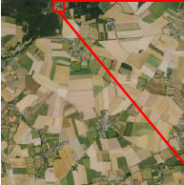
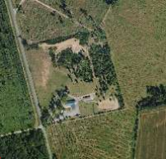
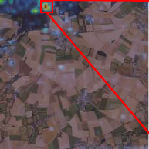
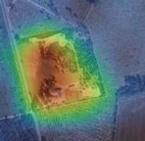
Introduction
研究背景
问题示例：左上区域中的蓝色建筑
原图
目标放大
UHR 图像中的微小目标只占少数像素
缩小输入损失细节，密集切片带来计算开销
全局 Top-K 可能把预算集中到“高价值”区域
贡献
注意力图
局部热力图
问题引导：优先保留与当前问题相关的 Token
区域忠实：区域内保留与合并，减少信息丢失
预算限制：按各尺度上限压缩，再交给语言模型

Slide 3
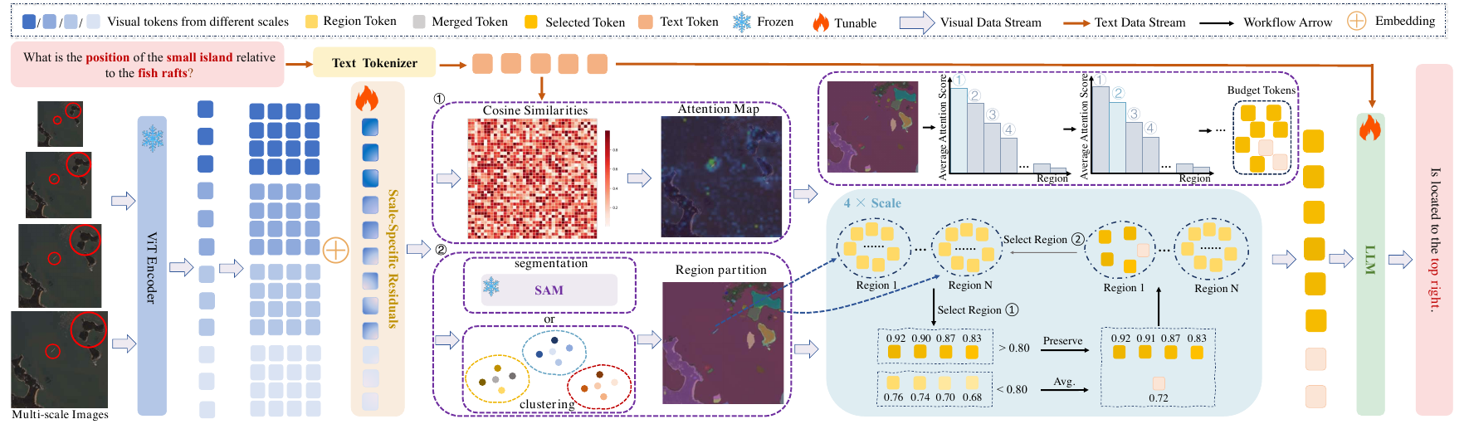
Framework
多尺度特征与问题评分
RPM 压缩与问答输出
四个尺度提取特征，尺度位置编码区分来源
从文本到视觉的注意力估计问题相关性
每个尺度内划分区域，保留重要特征、合并冗余
按预算截断视觉序列，与问题一起输入 LLM

Slide 4
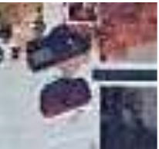
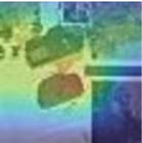
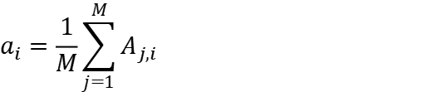

Method
多尺度特征与问题感知重要性
多尺度同时保留场景与局部细节
平均问题文本对视觉 Token 的注意力
图像边长 | 信息作用
672 px | 全局概览，锚点尺度
1344 px | 较粗区域结构
2688 px | 局部细节
4032 px | 更细粒度特征
$$a_{i}=\frac{1}{M}\sum_{j=1}^{M}{A_{j,i}}$$
$$h_{i}^{(s)}=e_{i}^{(s)}+p_{i}^{(s)}+q^{(s)}$$
e：视觉特征 p：二维位置编码
q：可学习的尺度嵌入
M：问题文本 Token 数
A_{j,i}：文本 j 对视觉 i 的注意力
问题相关区域获得更高的重要性评分

Slide 5
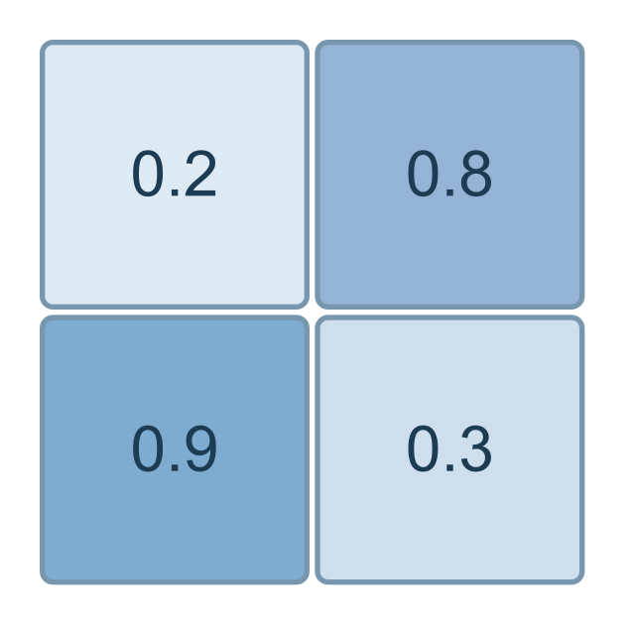
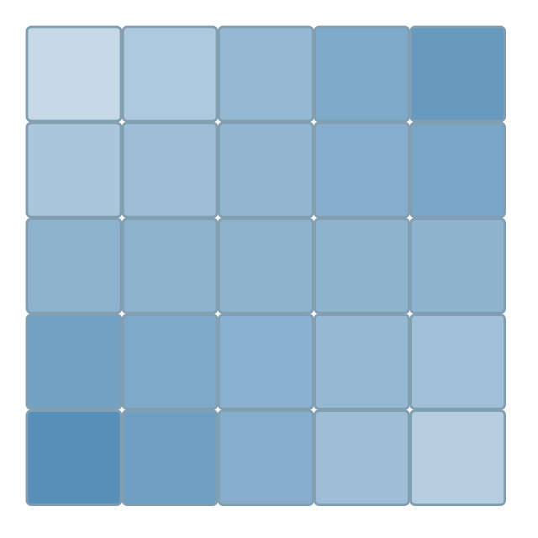
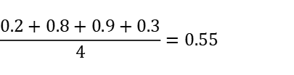
Method
跨尺度对齐：用同一张重要性图建立评分参考
最低分辨率为锚点，其他尺度按对应空间位置继承重要性
锚点重要性图（2 × 2 示例）
插值得到更细的网格
中心到四角距离相同
$$\frac{0.2+0.8+0.9+0.3}{4}=0.55$$
0.55
$$A_{u,v}^{(s)}=Ψ\left(A^{(1)},τ_{s}\left(u,v\right)\right)$$
τₛ：映射到锚点坐标 Ψ：双线性插值 再汇总 Token 覆盖网格内的分数

Slide 6
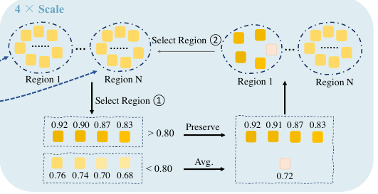



Method
RPM：在各区域内保留重要特征、合并次要特征
每个尺度独立分组：K-means 结合视觉特征与空间坐标，或使用 SAM 区域
区域内均值作为保留阈值
$$μ_{m}=\frac{1}{\left|S_{m}\right|}\sum_{i∈S_{m}}{a_{i}}$$
保留原特征
$$a_{i}≥μ_{m}$$
其余 Token 进入待合并集合 Rₘ
$${\tilde{e}}_{m}=\frac{1}{\left|R_{m}\right|}\sum_{i∈R_{m}}{h_{i}}$$
单区域示例：8 个 Token 的平均重要性为 0.80
分数 | 0.92 | 0.90 | 0.87 | 0.83 | 0.76 | 0.74 | 0.70 | 0.68
处置 | 保留 | 保留 | 保留 | 保留 | 合并 | 合并 | 合并 | 合并
输出：4 个原特征 + 1 个合并特征，共 5 个候选 Token

Slide 7
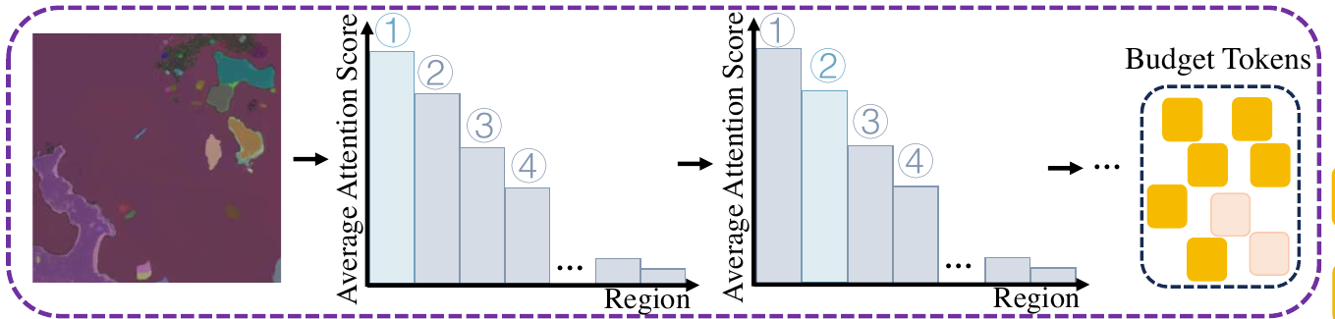

Method
预算截断：按优先级组织候选序列
RPM 生成候选特征后，各尺度分别执行硬 Token 预算
1. 区域排序
2. 区域内排序并拼接
3. 取序列前 Bs个
按区域平均重要性 μₘ
从高到低排列
保留 Token 按重要性排序
随后追加该区域的合并代表
满足每尺度上限后
与问题一起送入 LLM
$$\sum_{s}{B_{s}}≤B，\left|{\overline{E}}^{(s)}\right|≤B_{s}$$
B：总视觉预算
Bₛ：尺度 s 的上限

Slide 8
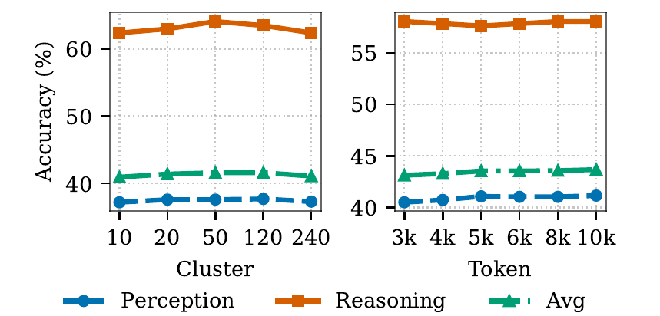
Experiments
主实验：XLRS-Bench
聚类数量消融
模型 | w.Avg. (%)
EarthDial | 33.8
GeoLLaVA-8K | 43.3
Qwen2.5-VL-7B | 43.8
UHR-BAT | 44.0
聚类数 k | 原表 Avg. (%)
10 | 40.9
50 | 41.6
120 | 41.6
600 | 41.4
Table 1：按子任务样本量加权的整体准确率
Table 7：不同设置下的消融
聚类与 Token 预算
Token 预算与耗时
Token | 压缩倍率 | Total (s) | Gen. (s)
12K | 10.94× | 22.79 | 5.99
8K | 16.42× | 21.99 | 5.11
4K | 32.83× | 20.93 | 4.34
Table 4：原始 131,328 个视觉 Token；单样本耗时
Fig.3：预算增加总体有收益，随后趋于饱和
12K 降至 4K：生成耗时 −27.5%，总耗时 −8.2%

Slide 9
WeaveEarth: Structured Evidence Construction and
Reasoning for Training-Free UHR Remote Sensing
Understanding
Xianzhi Ma, Shujun Wang, Xiaohan Li, Hao Liu, Changhua Pei, Jianhui Li
Nanjing University; Computer Network Information Center, CAS
ACM Multimedia 2026
Paper: https://arxiv.org/abs/2607.10120
Code: https://github.com/XianZhi-Ma/WeaveEarth

Slide 10
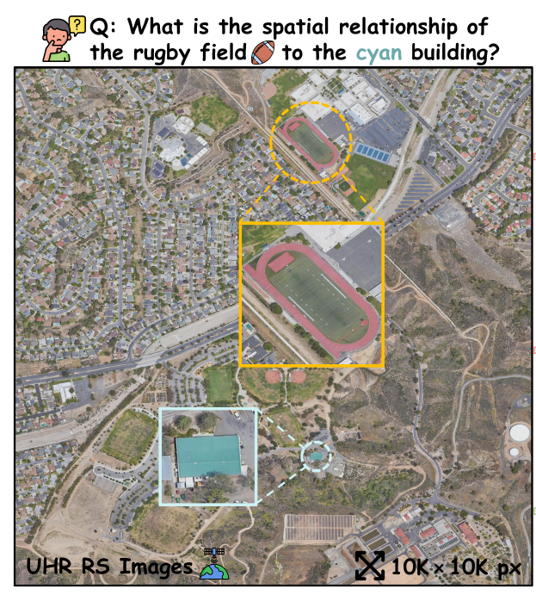
Introduction
研究背景
超大图像兼具全局布局与微小目标细节
缩小整图或压缩 token，可能丢失关键目标
多轮裁剪耗时，局部片段缺少全局空间联系
贡献
MSES：选择相关、互补、低冗余的局部证据
SEM + TPEB：保留位置、邻接与相对布局
Training-Free：通过输入组织增强冻结 VLM
Fig.1：球场与青色建筑的空间关系

Slide 11
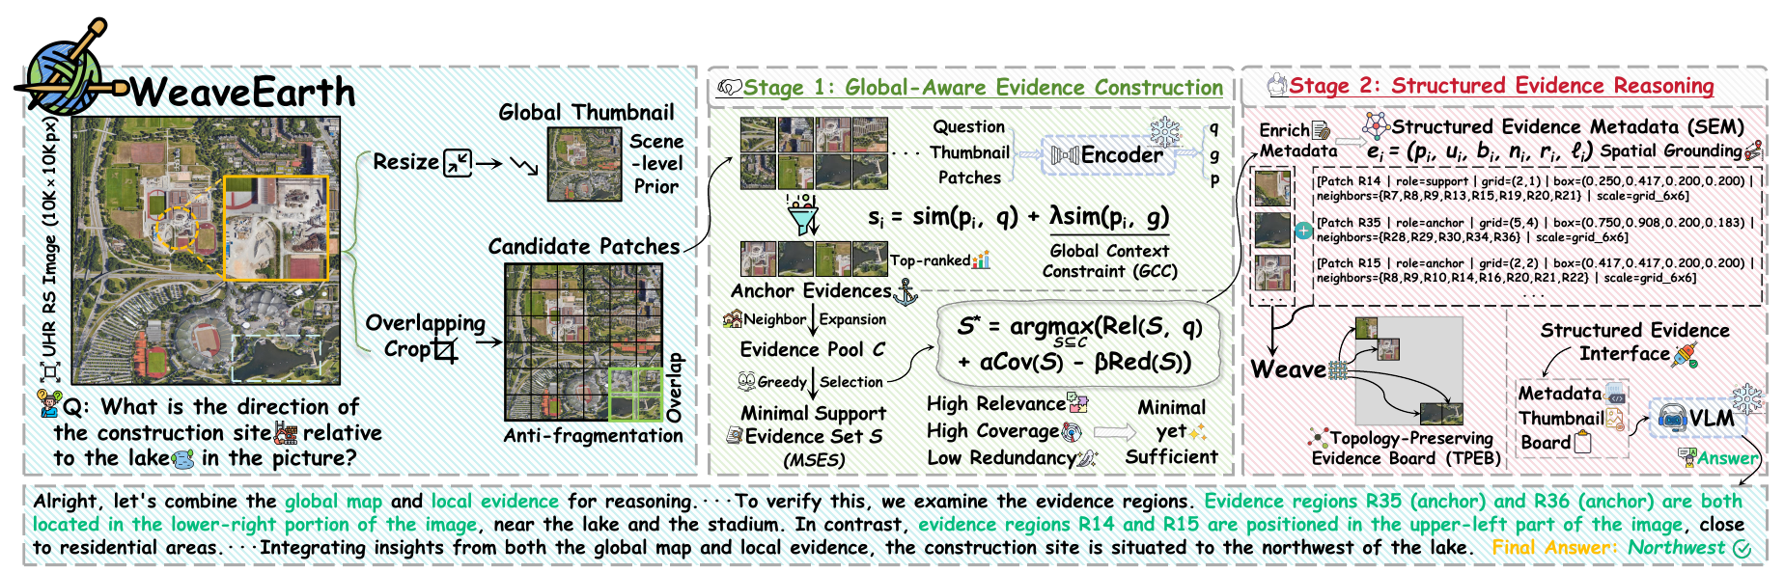
Framework
Fig.2：全局缩略图与重叠裁剪构建证据，冻结 VLM 联合推理
Stage 1：证据构建
Stage 2：结构化推理
问题 + 全局语义评分，找到锚点并扩展邻域
MSES 在预算内保留互补证据，减少重复
SEM 描述位置与邻接，TPEB 保留相对布局
输入全局缩略图、证据板、元数据，生成回答

Slide 12
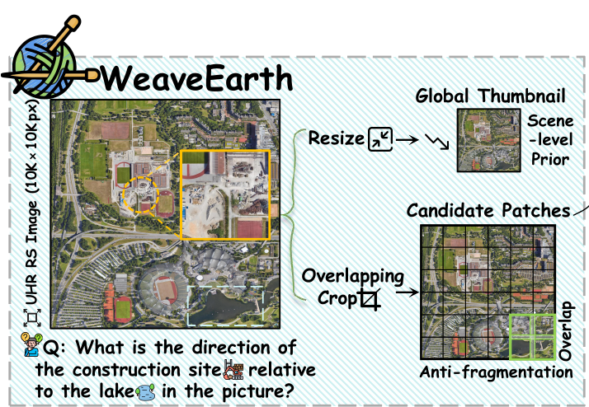

Method
候选证据与 GCC：定位锚点，再补充邻域
GCC：全局上下文约束
$$s_{i}=\operatorname{sim}\left(p_{i},q\right)+λ\operatorname{sim}\left(p_{i},g\right)$$
pᵢ：局部图像块 q：问题
g：全局缩略图 λ：两项的权重
Anchor 与 Neighbor Expansion
取得分较高的图像块作为锚点
加入相邻区域，补充目标周边上下文
重叠裁剪保留局部细节，减少边界切断目标
输出：含锚点及邻域信息的候选证据池 C

Slide 13
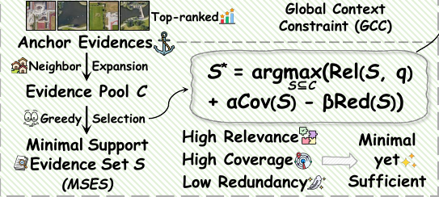
Method
MSES：选择相关、互补、低冗余的证据
$$S^{∗}=\underset{S⊆C}{arg max}\left[\operatorname{Rel}\left(S,q\right)+α\operatorname{Cov}\left(S\right)−β\operatorname{Red}\left(S\right)\right]$$
C：候选证据池 S：所选子集 α、β：覆盖与冗余项的权重
集合目标 | 对下一块证据的要求
Rel：相关性 | 提供与问题有关的内容
Cov：空间覆盖 | 补充尚未覆盖的区域
Red：冗余惩罚 | 减少重复位置和重叠内容
贪心选择：每轮比较当前新增收益，选入一块并更新已选集合
达到预设证据预算 K 后停止，得到紧凑支持集

Slide 14
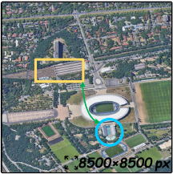
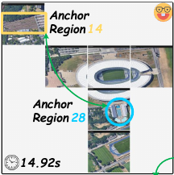

Method
SEM 与 TPEB：把局部证据放回空间关系中
SEM：明确描述每块证据
TPEB：在视觉排列中保留相对布局
$$e_{i}=\left(p_{i},u_{i},b_{i},n_{i},r_{i},ℓ_{i}\right)$$
原图中的位置
组织后的局部证据
字段 | 附加的信息
pᵢ / uᵢ | 局部图像内容 / 区域 ID
bᵢ | 在原图中的归一化边界框
nᵢ | 邻接区域
rᵢ | anchor 或 support 角色
ℓᵢ | 网格位置与尺度
R14 火车站在上方偏左，R28 游泳池在下方偏右
联合判断：游泳池位于火车站的东南方向
位置与邻接信息让模型把局部内容
联系到原图中的全局布局
全局缩略图 + TPEB + SEM 共同输入冻结 VLM

Slide 15
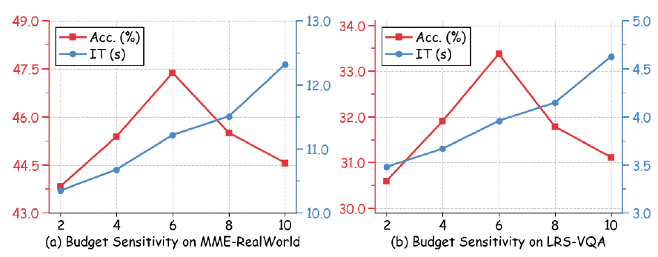
Experiments
主干迁移：Qwen3-VL-8B
模块消融
数据集 | Baseline | +WeaveEarth | 提升
LRS-VQA | 28.16 | 33.38 | +5.22
MME-RealWorld | 42.11 | 47.38 | +5.27
XLRS-Bench | 42.92 | 47.14 | +4.22
设置 | Avg. (%) | 下降 (pp)
无模块基线 | 34.80 | 5.46
去掉 GCC | 39.45 | 0.81
去掉 MSES | 36.72 | 3.54
去掉 SEM | 38.02 | 2.24
去掉 TPEB | 36.08 | 4.18
完整 WeaveEarth | 40.26
Table 4：准确率（%），提升为百分点
证据预算
Table 3：Avg. 为 LRS-VQA 与 XLRS-Bench 均值
单模块移除中，TPEB 下降最大：4.18 pp
测试预算 K=2/4/6/8/10 中，K=6 最好
Fig.3 两数据集平均：40.38%，7.59 s
对比 ZoomSearch：+6.04 pp，少 46.66 s
Fig.4：MME-RealWorld（左）、LRS-VQA（右）

